Slide 1
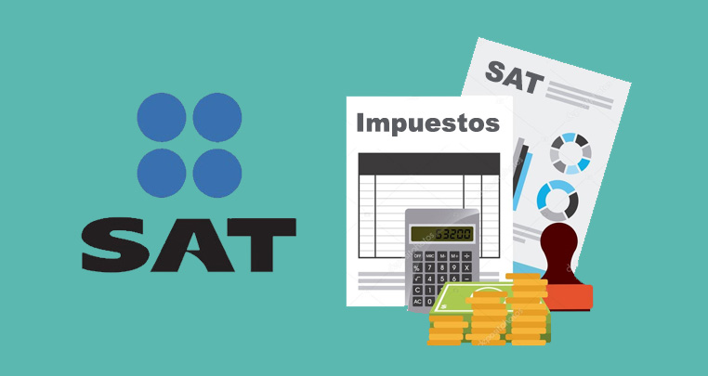
Aranceles y bienes publicos

Slide 2
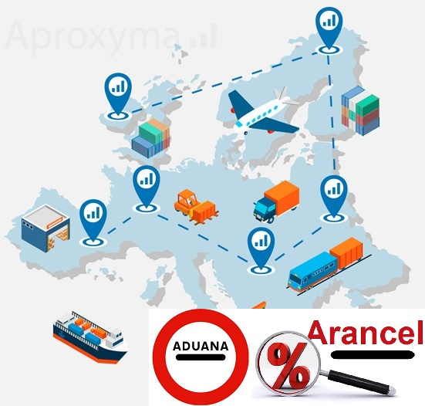
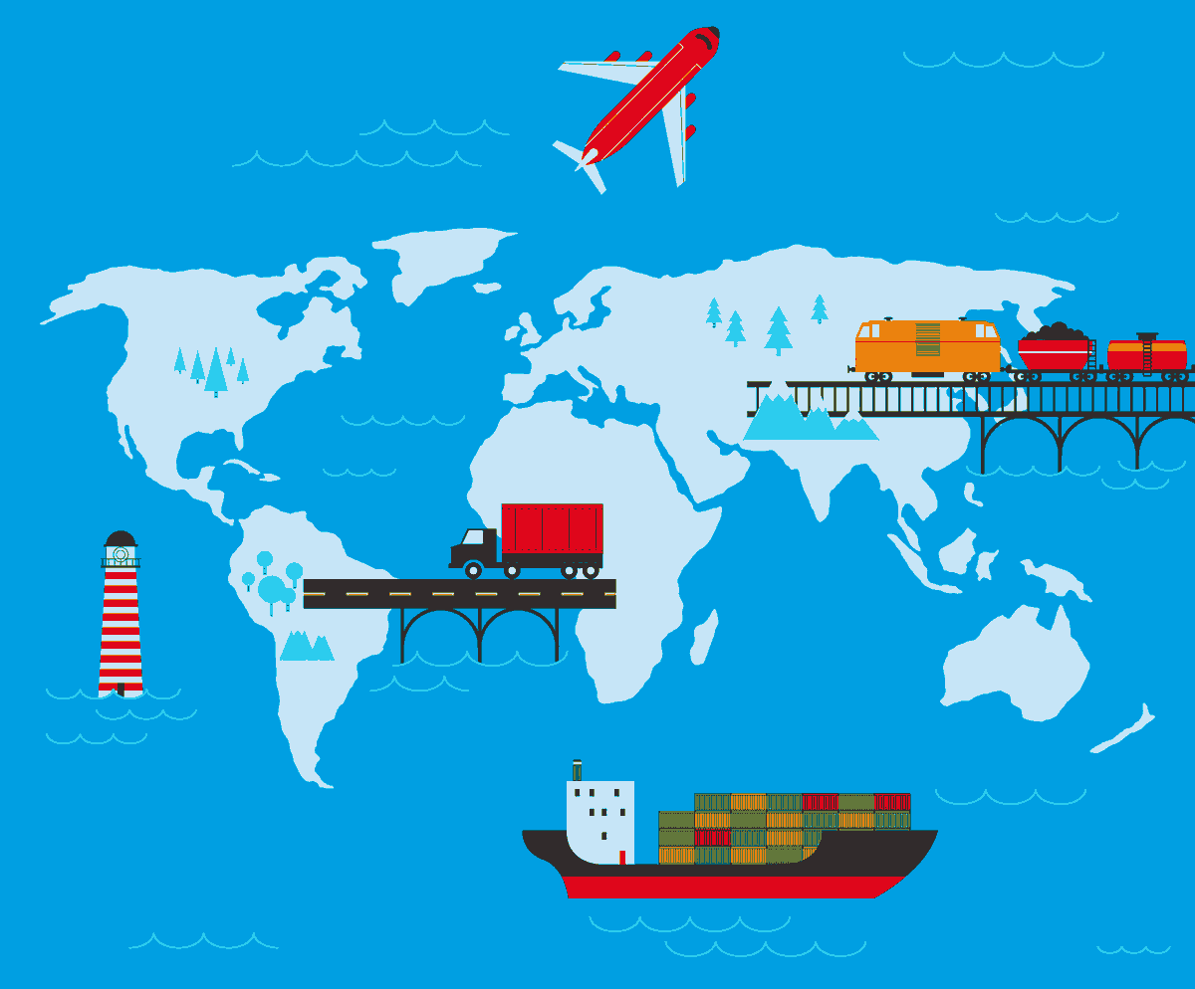
Aranceles
El arancel es un tributo que se impone sobre un bien o servicio cuando cruza la frontera de un país.
El arancel más común es el arancel a las importaciones. Este consiste en poner un impuesto a un bien o servicio vendido dentro del país por alguien desde el exterior de la frontera. Es decir, cuando ponen un arancel a un producto significa que tendrá un precio de venta más caro que en su país de origen.
Los aranceles a las importaciones hacen que los bienes extranjeros sean más caros, incentivando la compra de bienes nacionales. Los gobiernos también justifican la aplicación de las aranceles para proteger los empleos nacionales, las industrias nacientes, para tomar represalias en contra de un socio comercial o para proteger a sus consumidores.

Slide 3
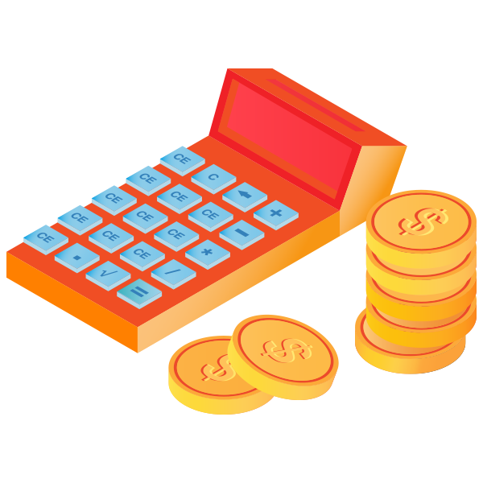
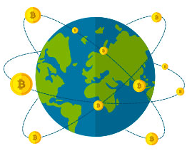
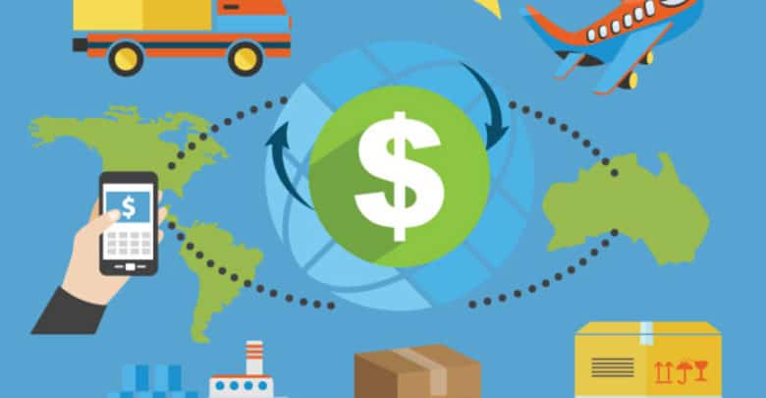
Consecuencias de los aranceles
El arancel termina produciendo básicamente tres efectos:
Efecto consumo: El arancel encarece el precio del producto importado. En consecuencia, perjudica al consumidor nacional.
Efecto producción: La imposición del arancel beneficia en términos de competencia a la industria nacional. Es decir, a las empresas que operan en la nación.
Efecto ingreso: El gobierno del país que impone el arancel recibe ingresos provenientes del arancel. O lo que es lo mismo, el ingreso fiscal del Estado aumenta.

Slide 4
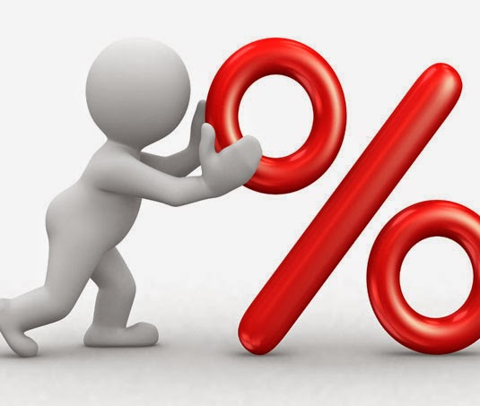
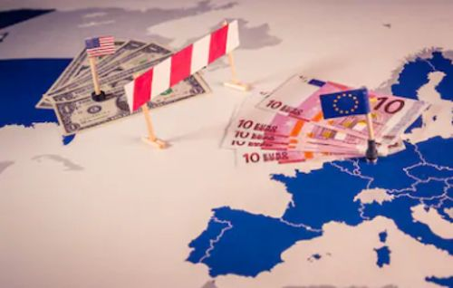
01
02
Arancel de valor agregado
Arancel especifico
Tipos de arancel
03
Arancel mixto
Este impuesto se especifica como un porcentaje fijo sobre el valor de aduana del producto. Debemos tener en cuenta que el valor en aduana recoge el coste, el precio del seguro y del transporte.
Este impuesto se especifica como una cantidad fija de dinero por unidad física importada o exportada.
Este es una combinación de los dos anteriores. Por ejemplo, al importador del caso anterior se le puede exigir pagar 1.000 dólares más el 1% del valor del automóvil.

Slide 5
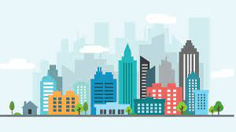
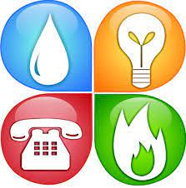
Bienes publicos
¿Qué son?
Un bien público es aquel cuyo consumo es indivisible y que puede ser compartido por todos los miembros de una comunidad sin exclusión. Usualmente su gestión está a cargo del Estado.
En otras palabras, un bien público es, en general, accesible para cualquier persona sin mayor restricción. Su titularidad y administración le pertenece normalmente al gobierno o autoridad correspondiente. Algunos ejemplos de bienes públicos son el alumbrado de las calles, los parques, las playas, entre otros.

Slide 6
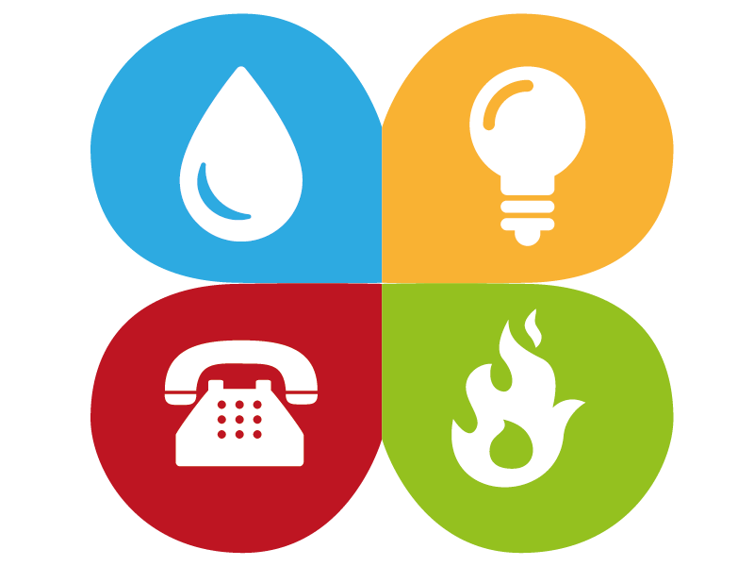
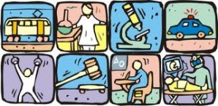
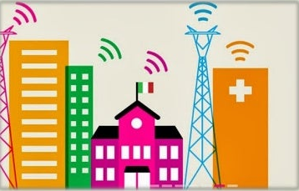
Propiedades y distinciones
Teniendo en cuenta su definición, podríamos afirmar que estos bienes tienen tres propiedades que les diferencian de los bienes privados:
Se consumen conjuntamente, dando utilidad a más de un usuario a la vez.
No se puede excluir a un individuo o a un colectivo de su consumo.
No hay rivalidad, es decir, si una nueva persona lo consume no afecta ni limita el acceso al resto de ciudadanos.

Slide 7
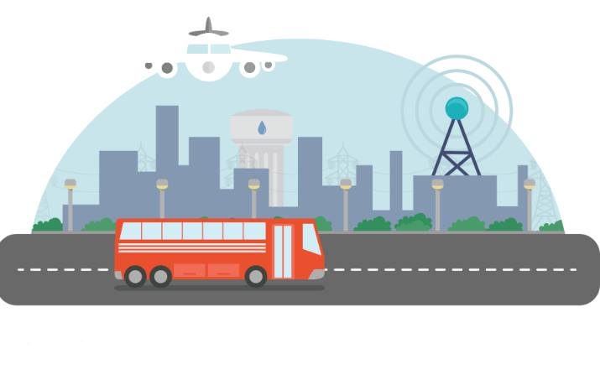
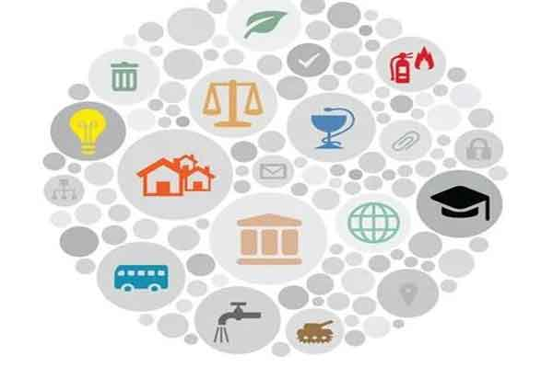
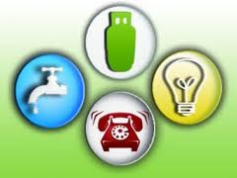
Tipos de bienes publicos
2
1
3
Bienes públicos puros:
Son los que cumplen a rajatabla los tres puntos anteriores. Por tanto, serían bienes públicos en el sentido más estricto. Nos referimos, por ejemplo, el alumbrado o la defensa nacional.
Bienes públicos impuros:
Cumplen la primera y la segunda propiedad, pero no la tercera, es decir, su consumo es parcialmente rival. En estos casos, el consumo de una nueva unidad por parte de un individuo disminuye la cantidad disponible para el resto, aunque en menos de una unidad.
Bien público no excluyente: Cuando no es posible impedir el acceso a quien no paga por él.
4
Bien público excluyente:
Se puede impedir que un individuo lo consuma si no paga por el mismo. Un ejemplo serían las autopistas con peaje.

